Slide 1
Educadores a distancia de EDPAC
Proyecto: EDPAC
Por: Neishaly Serrano
Notes:
Total: 1hr 30 min
Educación a distancia para la producción acuapónica comunitaria

Slide 2
Objetivos de la lección:
Conceptos
Teams, Google Meet y Zoom
Facebook Live
Biblioteca Virtual
Email [general]
WhatsApp
Programas:
La importancia de ser educadores de EDPAC.
Saber dónde conseguir el material educativo.
Conocer algunas herramientas para enseñar a distancia.
Conocer algunas herramientas para compartir el material educativo.
Notes:
2 min

Slide 3
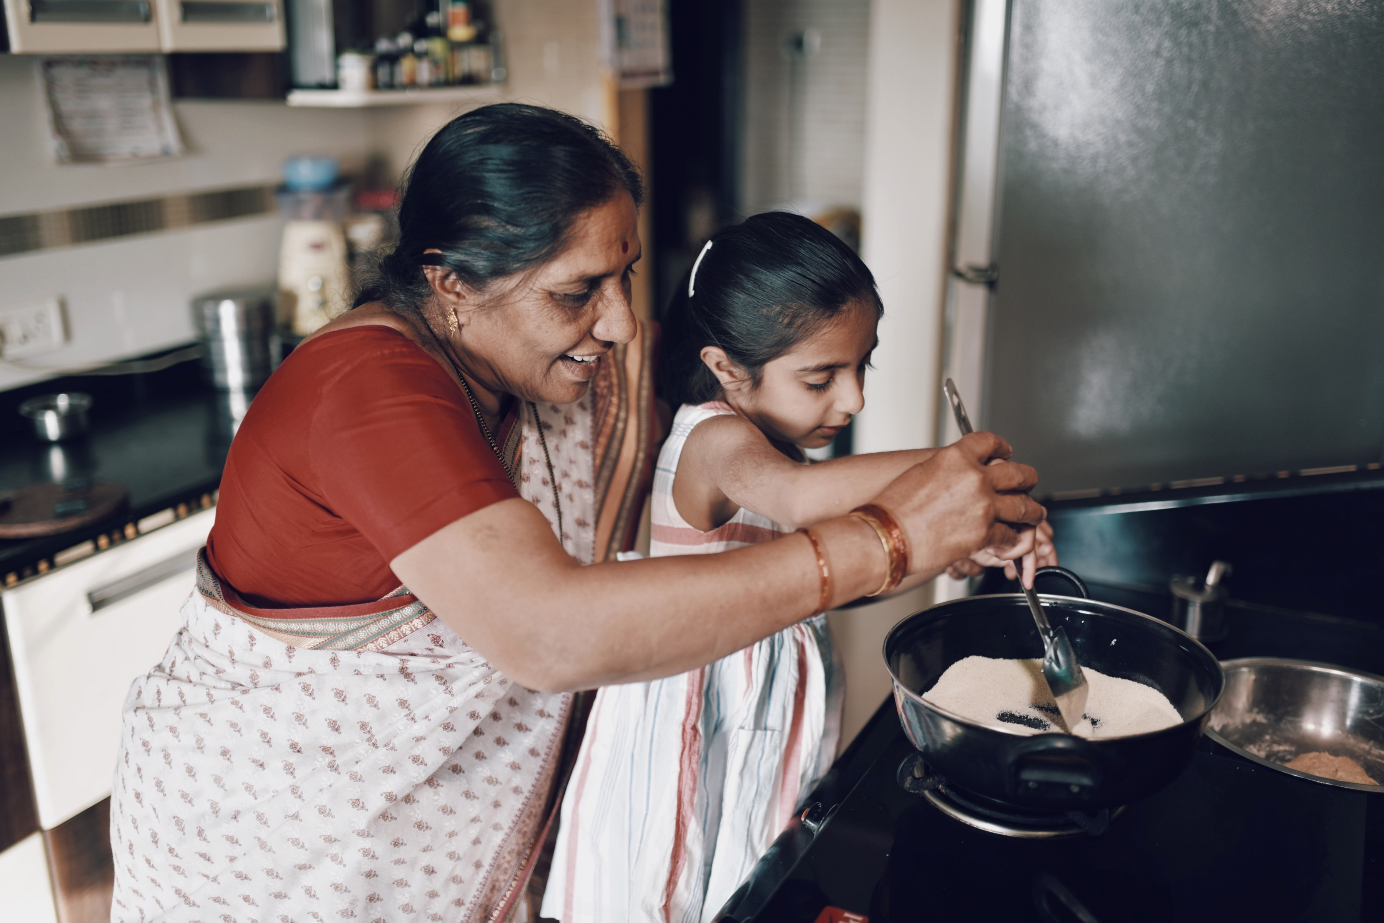
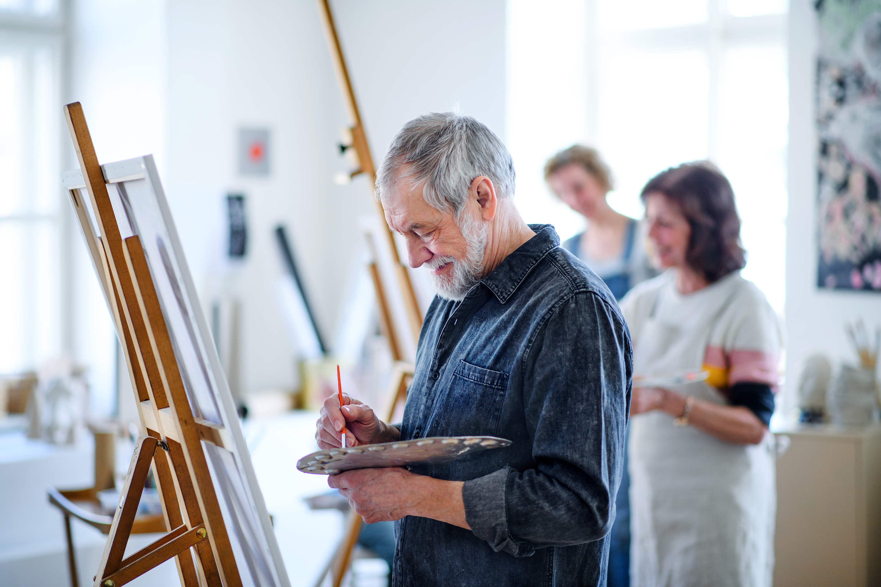
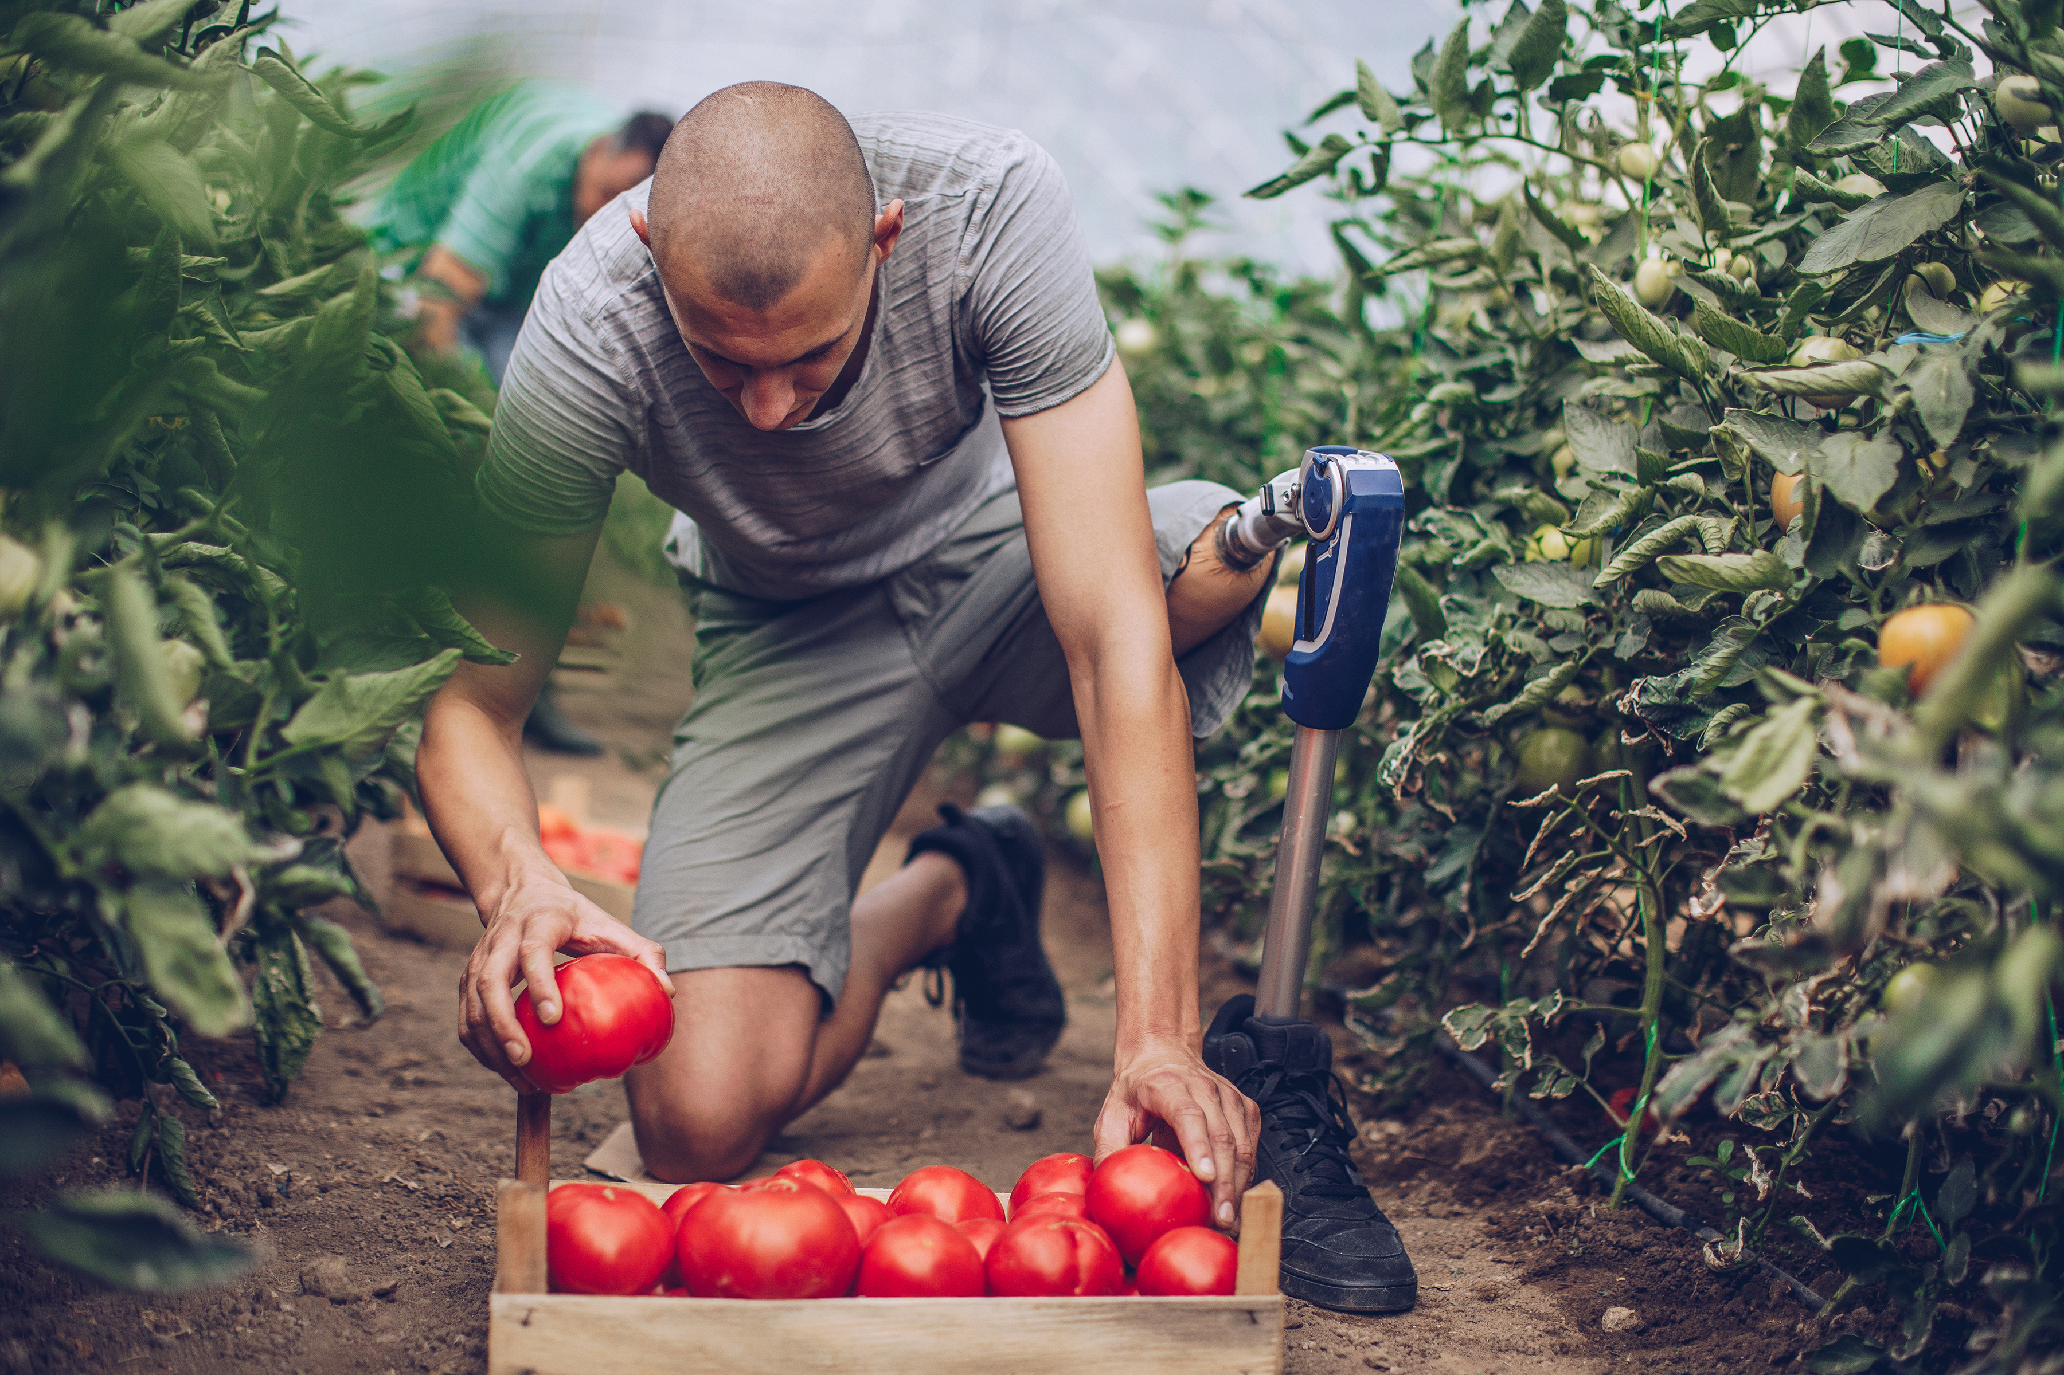
Para ti, ¿Quién puede enseñarle a otros?
Educación:
El proceso por el cual se transmite el conocimiento, los hábitos, las costumbres y los valores de una sociedad a la siguiente generación.
Formal , Informal y No formal

Slide 4
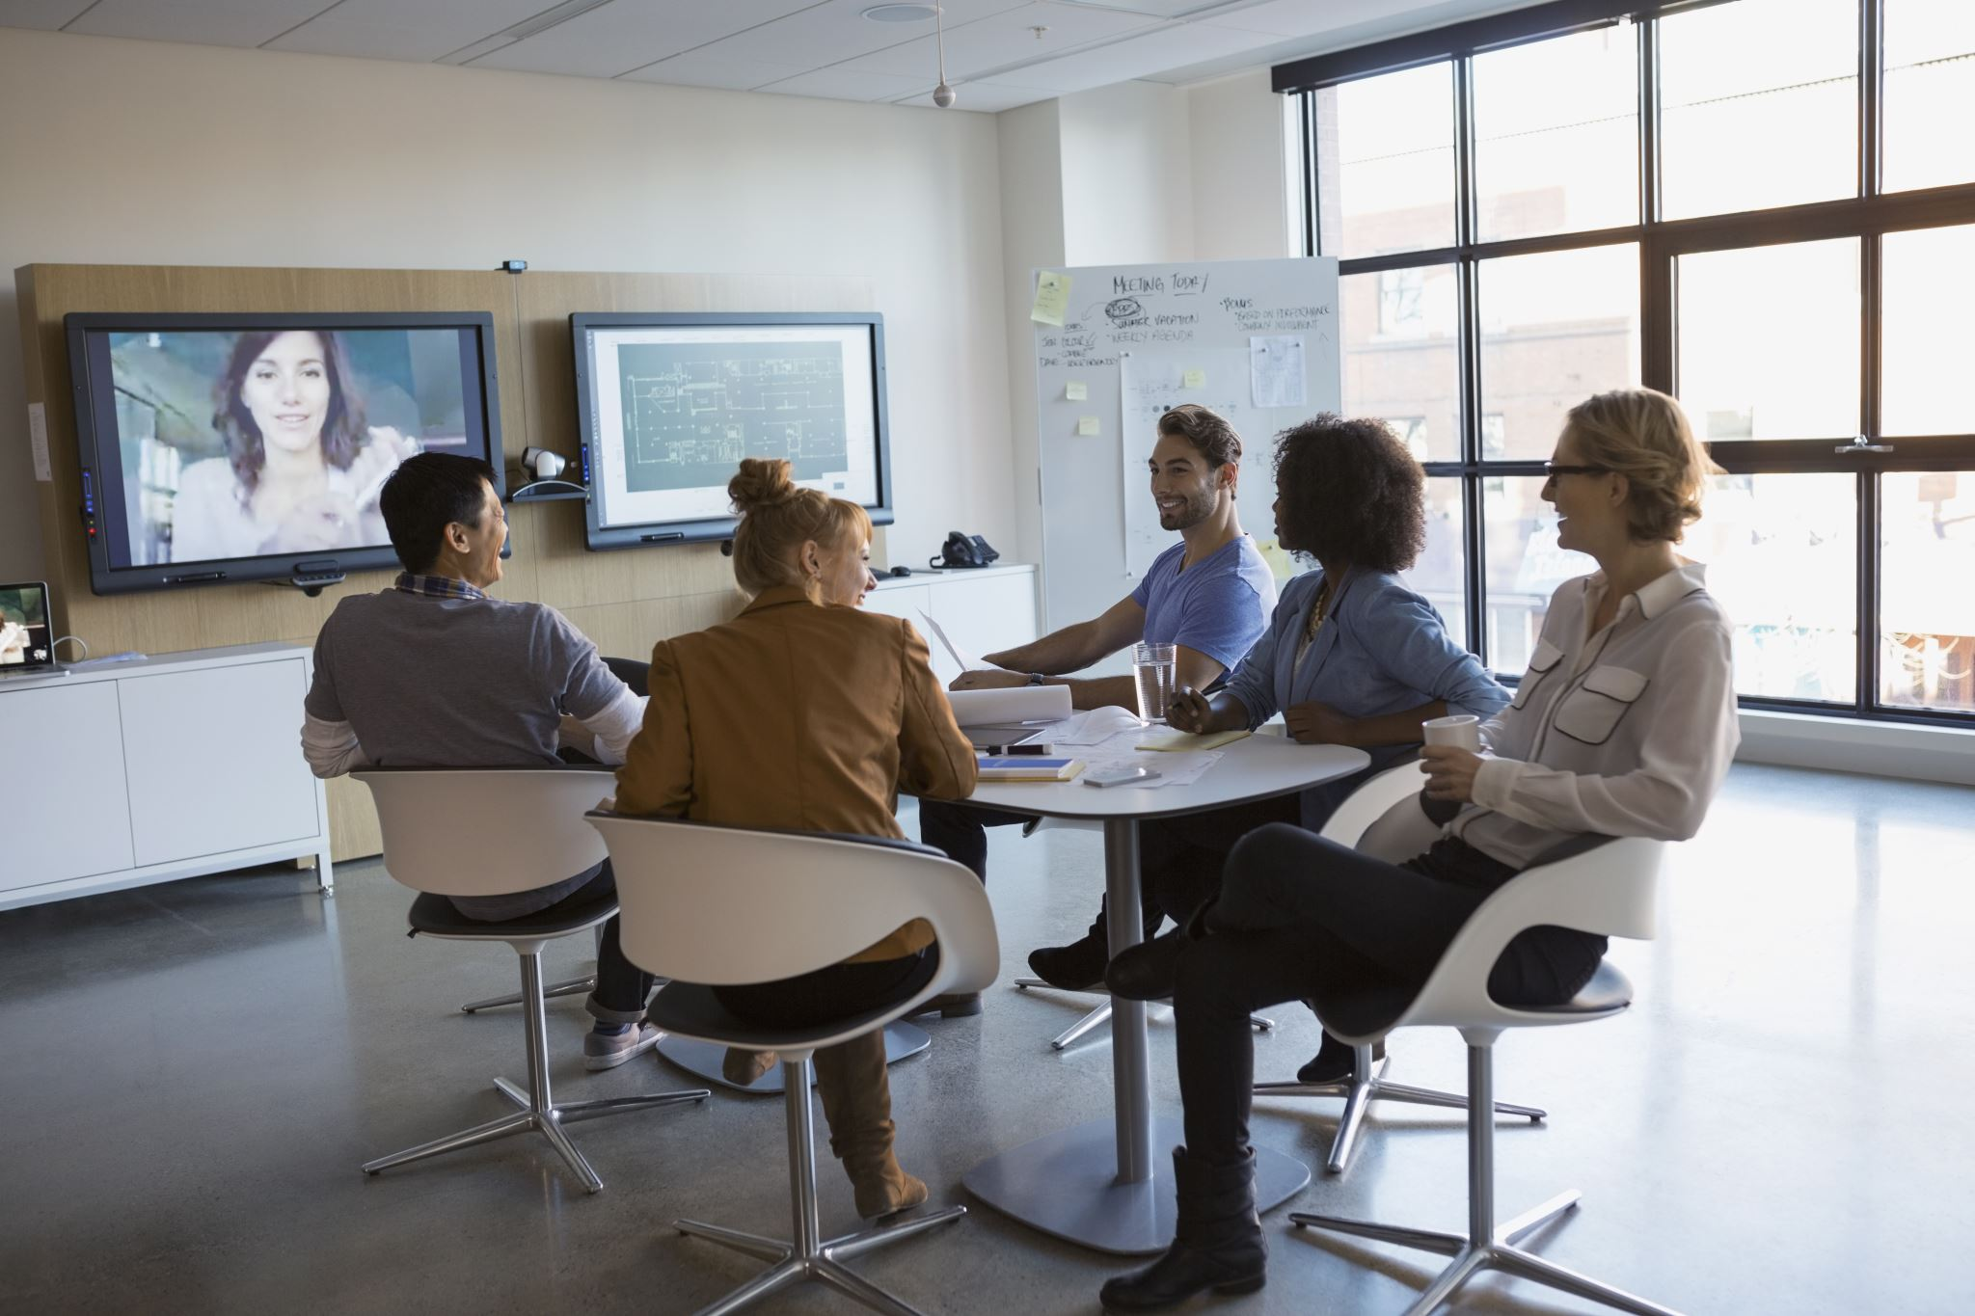
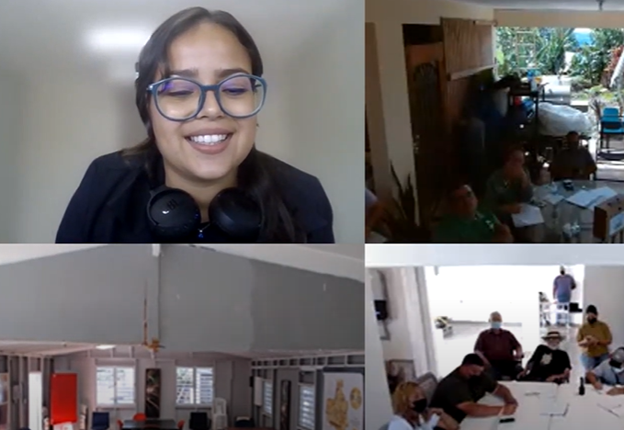
Educación a Distancia
Conocida como educación online, en línea o remota.
Una forma innovadora de aprender y enseñar, que lleva la dinámica de una clase tradicional y presencial, al mundo digital.

Slide 5
Educación a Distancia
Instrucción en un entorno de aprendizaje donde:
El maestro y el estudiante están separados por el tiempo o espacio.
El maestro proporciona el contenido del curso a través de aplicaciones, recursos multimedia, Internet, videoconferencias, etc.
Los estudiantes reciben el contenido y se comunican con el profesor a través de las mismas tecnologías.
Asincrónico vs. Sincrónico
Notes:
2 min
https://www.igi-global.com/dictionary/virtual-education/31665

Slide 6
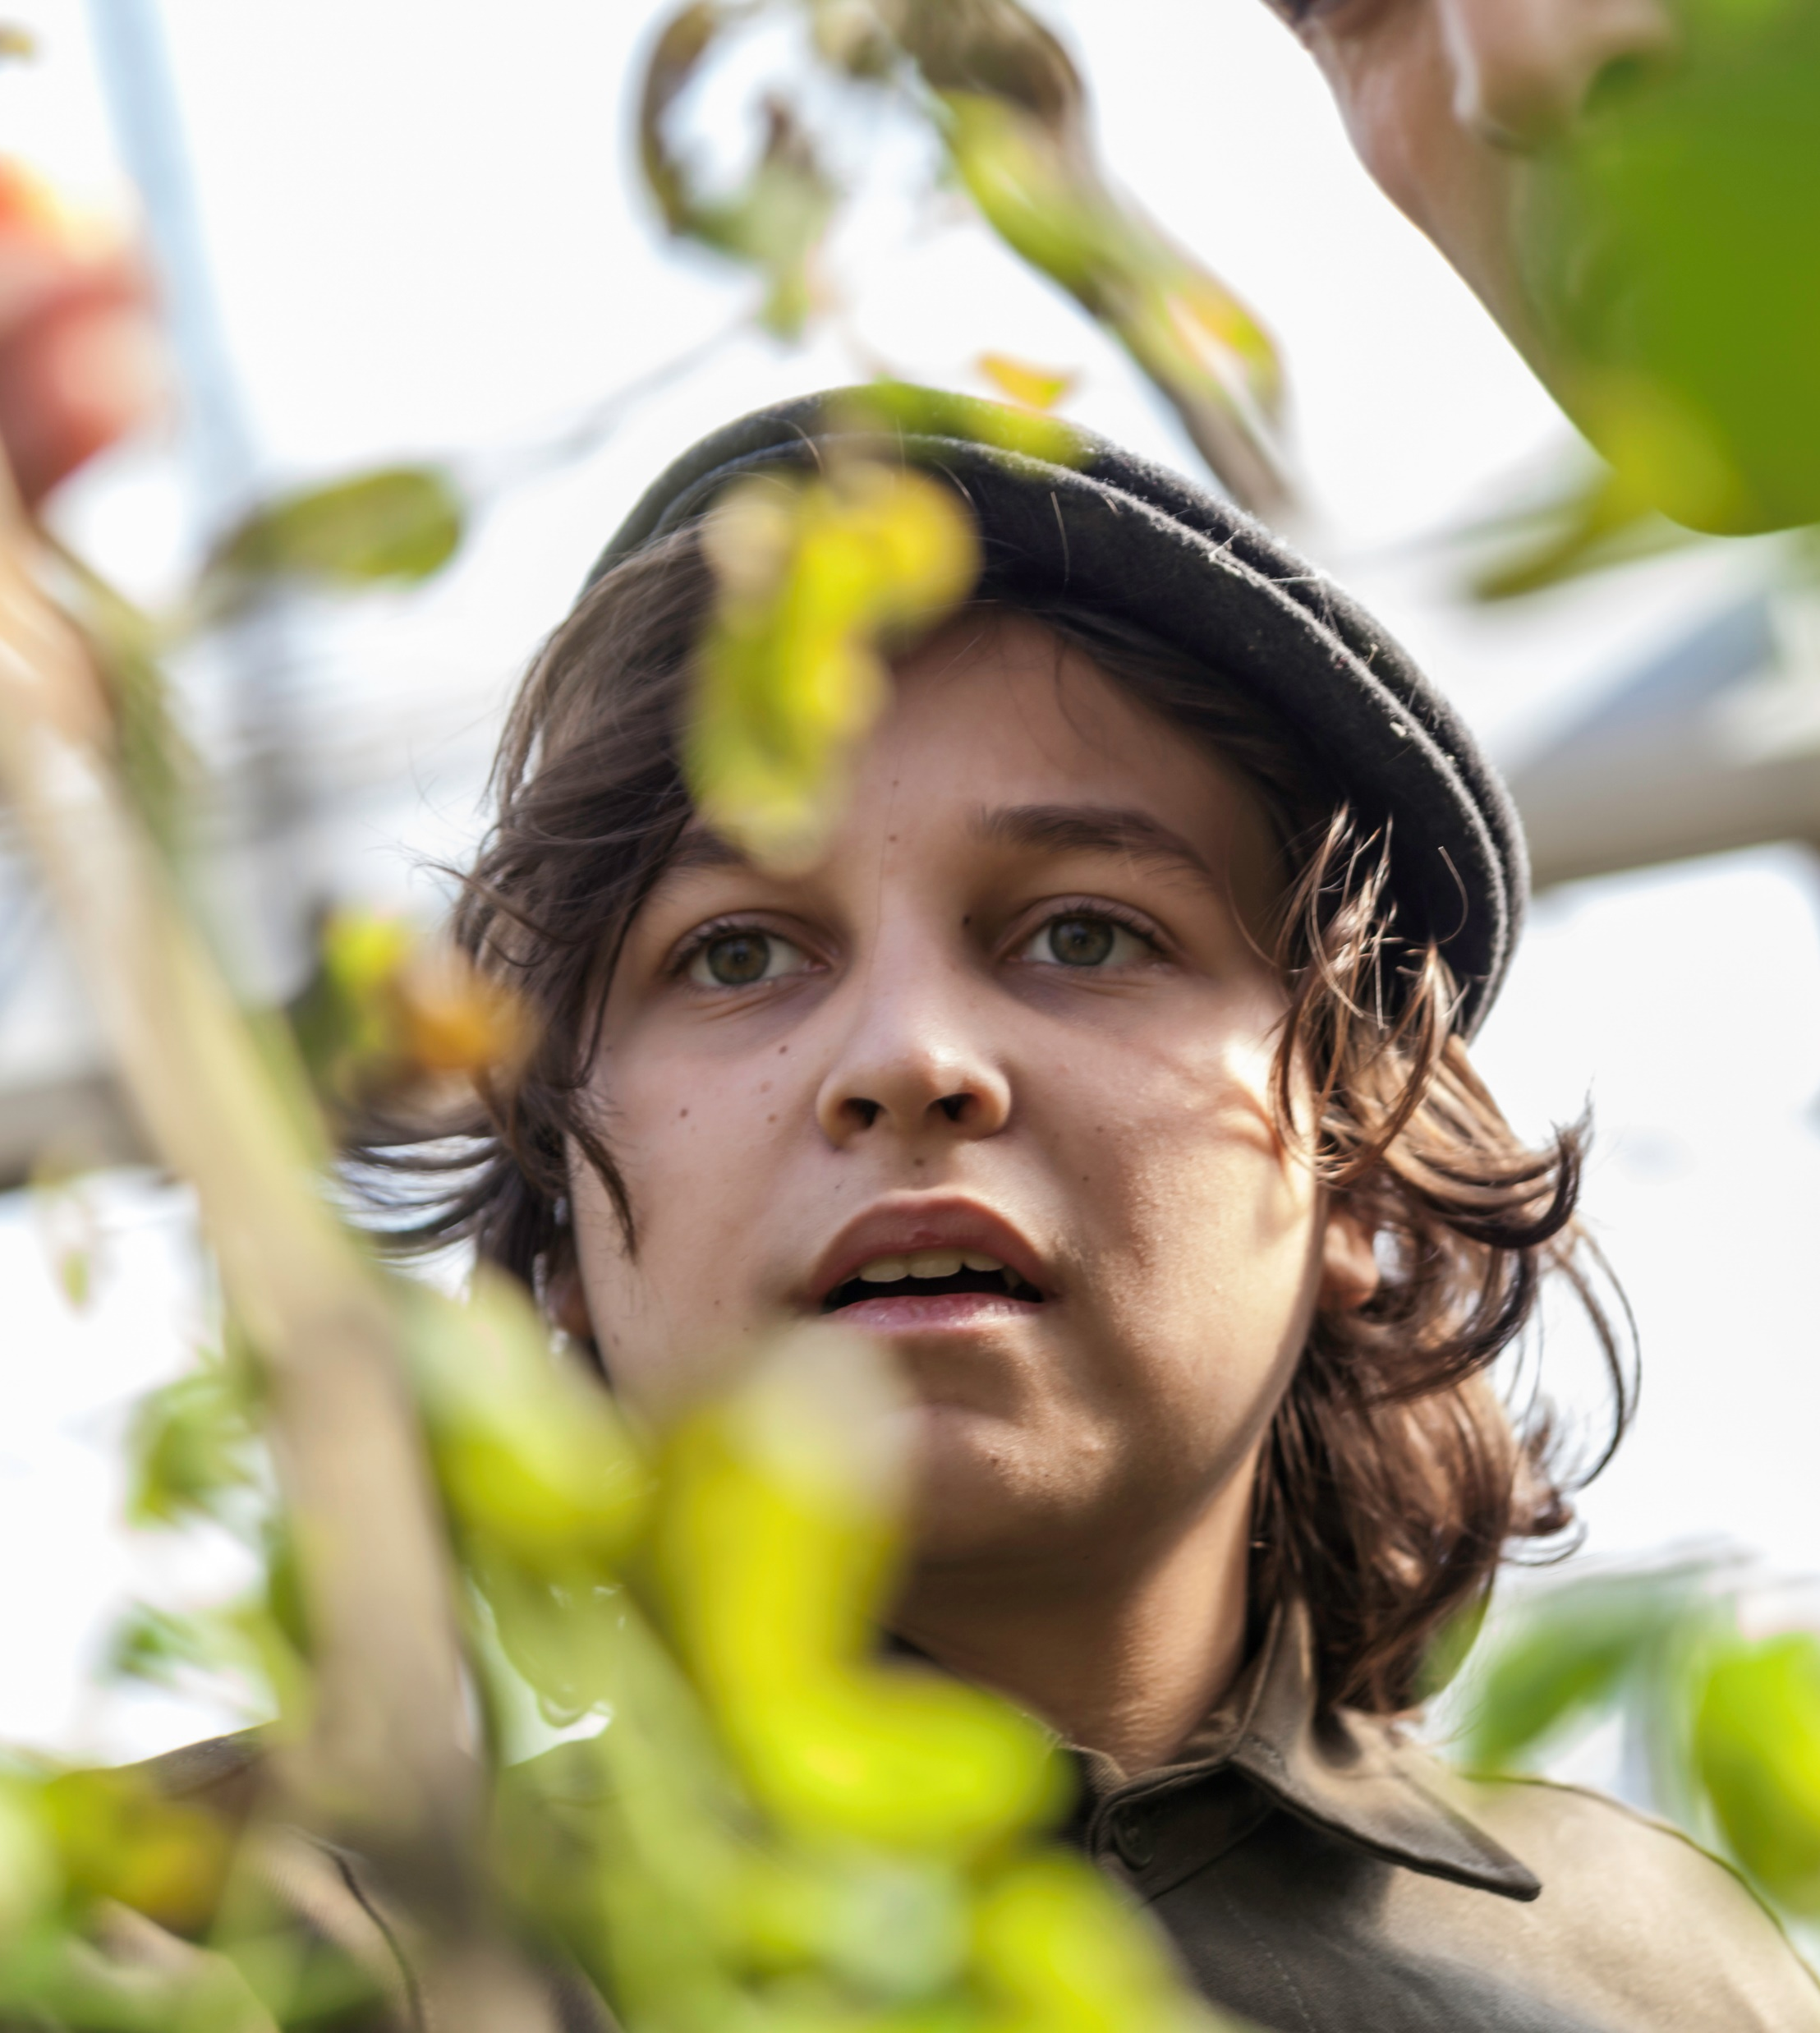
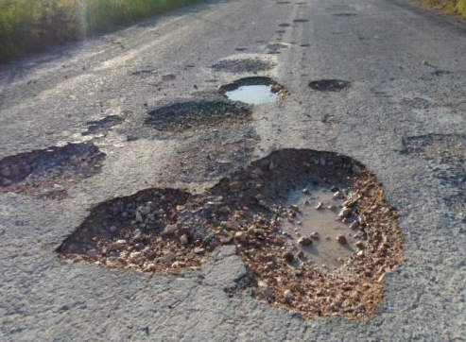
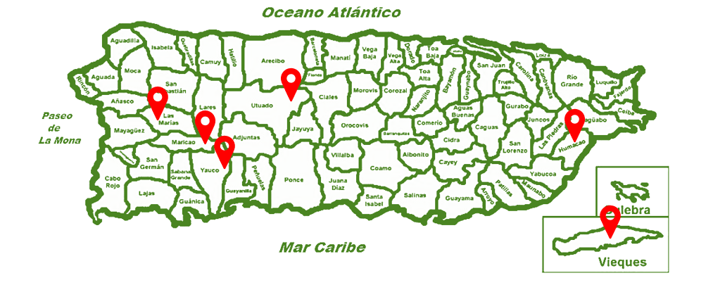
¡Importante!
¿Porqué se escogió la educación a distancia en este proyecto?
Distancia, tiempo, agricultura, llegar a más personas, innovación.
El rol de cada comunidad y miembro en EDPAC
¿Porqué enseñarle a nuestra comunidad?
Notes:
[2min]

Slide 7
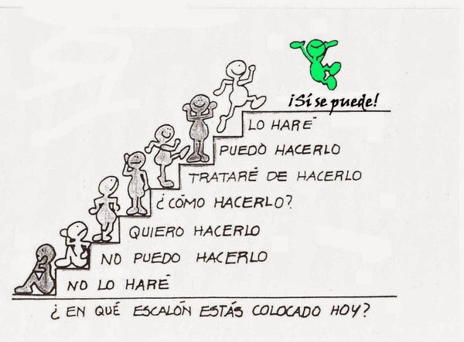
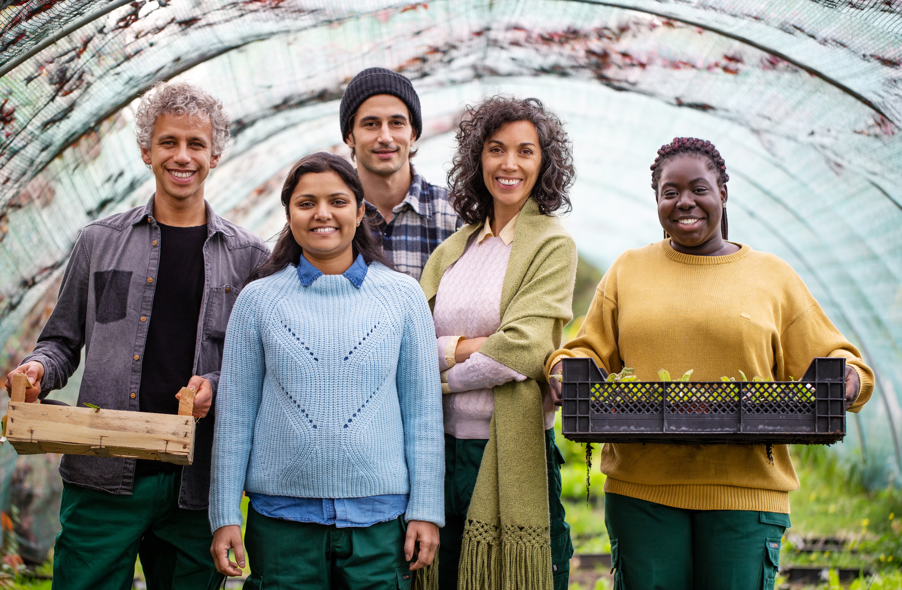

Slide 8
¿Qué talleres o habilidades han aprendido en sus comunidades?
Notes:
5 min

Slide 9
Material educativo de EDPAC: Dónde conseguirlo
Notes:
1 min

Slide 10
Biblioteca Virtual: EDPAC
¿Qué es?
Un espacio digital con recursos educativos.
¿ Qué tendrá la biblioteca virtual de EDPAC?
Videos, Resúmenes/guías, ejemplares de las presentaciones de las clases, lecturas recomendadas y la historia del proyecto.
¿ Dónde se puede conseguir?
Página del SEA: https://www.uprm.edu/sea/
¿ Cuándo estará disponible?
Aproximadamente en noviembre- diciembre 2022.
Notes:
2 min

Slide 11
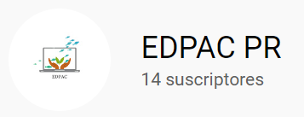
YouTube
Pasos:
Ir a YouTube
Buscar “EDPAC”
Escoger el que tiene el logo del proyecto
Ir a listas de videos: acuapónico, educación a distancia y plan de negocio
Buscar el que desee ver y le da “play”/reproducir

Slide 12
Beneficios
El material estará disponible para el público en general.
Acceso en todo momento y de la mayoría de los dispositivos.
Estará preparado para que puedan utilizarlo y sean los educadores de sus comunidades.
Notes:
1 min

Slide 13
¿Qué les ha gustado de las clases a distancia? ¿Qué no les gustó tanto y que recomendarían para mejorarlo?
Notes:
5 min
Levantar la mano y 2 personas que hablen

Slide 14
Difundir sus conocimientos a distancia: Algunas plataformas
Notes:
1 min: 6 videos

Slide 15
Plataformas
Videoconferencia:
Son plataformas digitales que permiten que las personas a la distancia puedan conectarse, verse y reunirse en “vivo”.
Ejemplos: Teams, Google Meet y Zoom.
En las tres necesitaras un email.
Una herramienta innovadora y muy utilizada para enseñar a muchas personas lo es Facebook live.

Slide 16
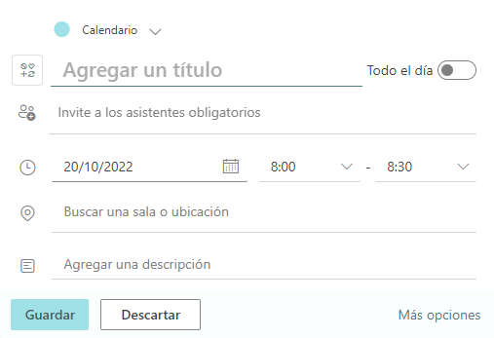
Teams:
Enlace y compartir el enlace:
Ve a Google y/o abre tu email de Outlook/Microsoft
Ve al calendario
Haga clic en crear reunión/nuevo evento.
Agregue un título de reunión y seleccione una fecha, hora y añada los emails de los invitados.
Haga clic en Crear/Guardar.
Para copiar el enlace de la reunión tiene que poner la flecha del mouse encima de “Haga clic aquí…” y da u click derecho y selecciona “Copiar dirección del enlace”.
Pegue el enlace de la reunión en WhatsApp, email, o donde sea necesario.
* Los que están adjuntados al email no necesitan que se los vuelvas a enviar.
Notes:
2 min

Slide 17
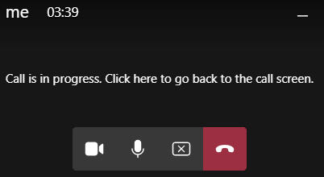
Teams: Proyectando
Seleccione el botón de Compartir Contenido
2. Seleccione lo que quiere compartir:
Pantalla le permite mostrar toda la pantalla.
Ventana le permite compartir una ventana abierta, como una aplicación específica que tenga abierta.
3. Después de seleccionar lo que quiere mostrar, aparece un borde rojo alrededor de lo que está compartiendo.
4. Seleccione Dejar de compartir para dejar de mostrar la pantalla.

Slide 18
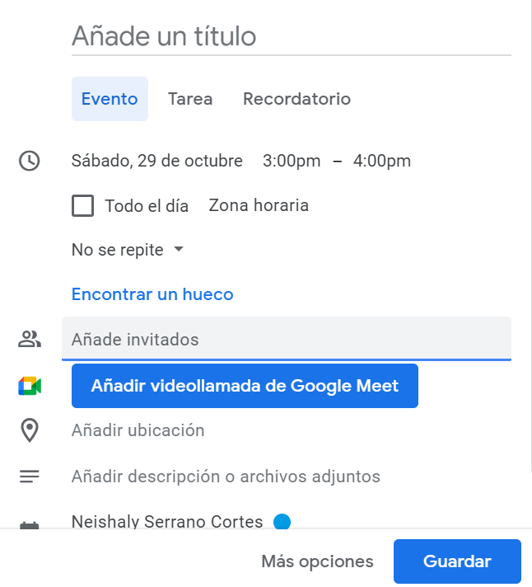
Google Meet:
Crear actividad y enviar el enlace:
Ve a tu Gmail al calendario
Selecciona “nueva reunión” y llena los detalles. Añade la videollamada.
Al añadir los correos electrónicos de las personas le llega la invitación.
En el símbolo de copias puedes copiar el enlace y enviarlo a otros destinarios.
Notes:
2 min

Slide 19
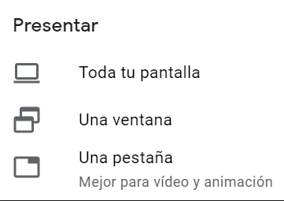
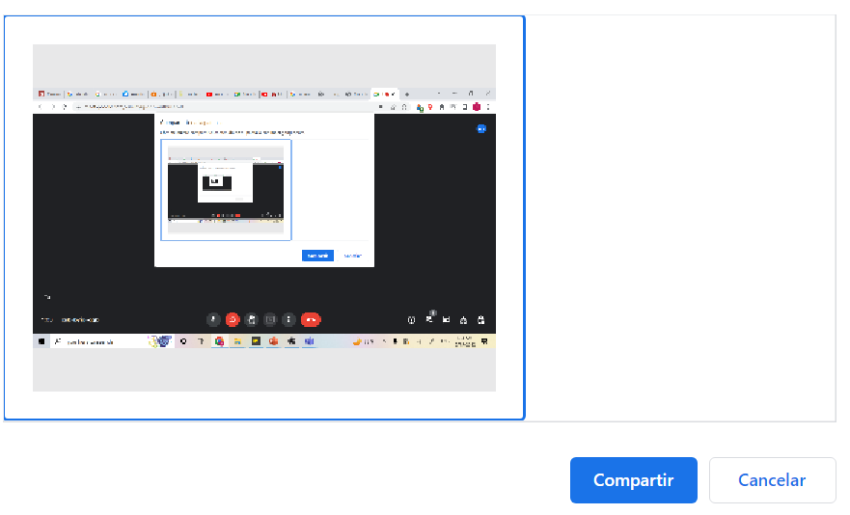
Google Meet: Proyectando
Pasos:
1. Únete a una videoconferencia de Meet.
2. En la parte inferior, haz clic en Presentar ahora Compartir pantalla .
3. Selecciona Tu pantalla completa, Una ventana o Una pestaña.
4. Si presentas una pestaña de Chrome, se compartirá el audio de esa pestaña de forma predeterminada.
5. Cuando termines selecciona “Dejar de presentar”
Haz clic en Compartir.

Slide 20
Zoom:
Enlace y compartirlo:
Inicie sesión en Zoom Web Portal.
En el menú de navegación, haga clic en Reuniones.
Haga clic en el tipo de reunión.
Añada la información e invitados.
Puede copiar manualmente la información de la reunión haciendo clic en Copiar invitación.
Notes:
2 min

Slide 21
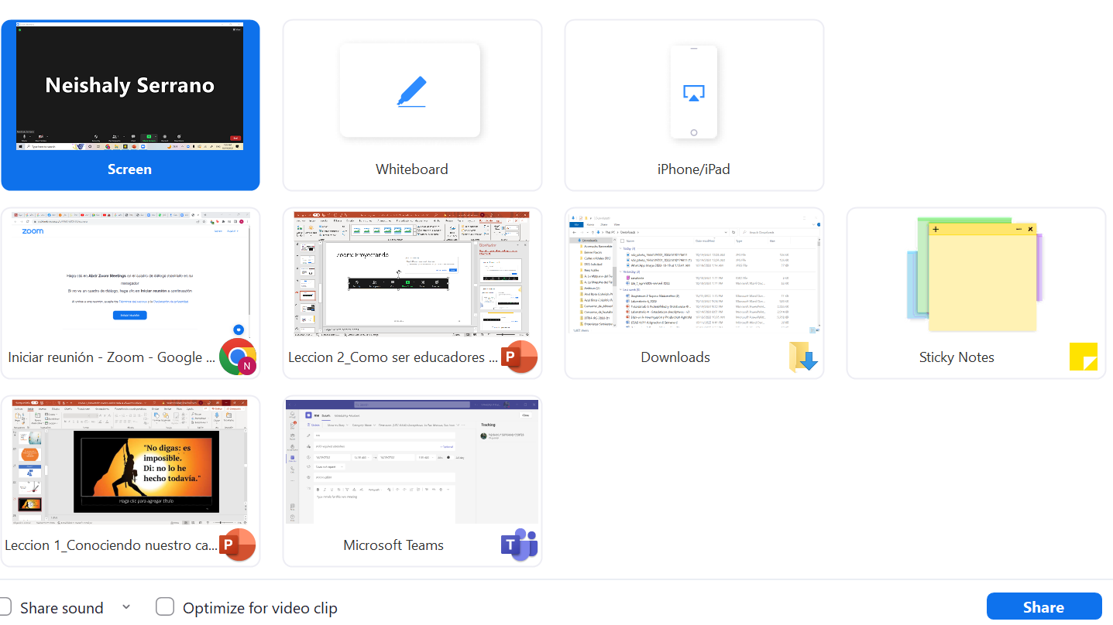
Zoom: Proyectando
Pasos:
Entre a la reunión
Haga clic en Compartir pantalla, se encuentra en los controles de reunión.
3. Seleccione una de estas opciones de pantalla compartida.
4. Presione compartir.
5.

Slide 22
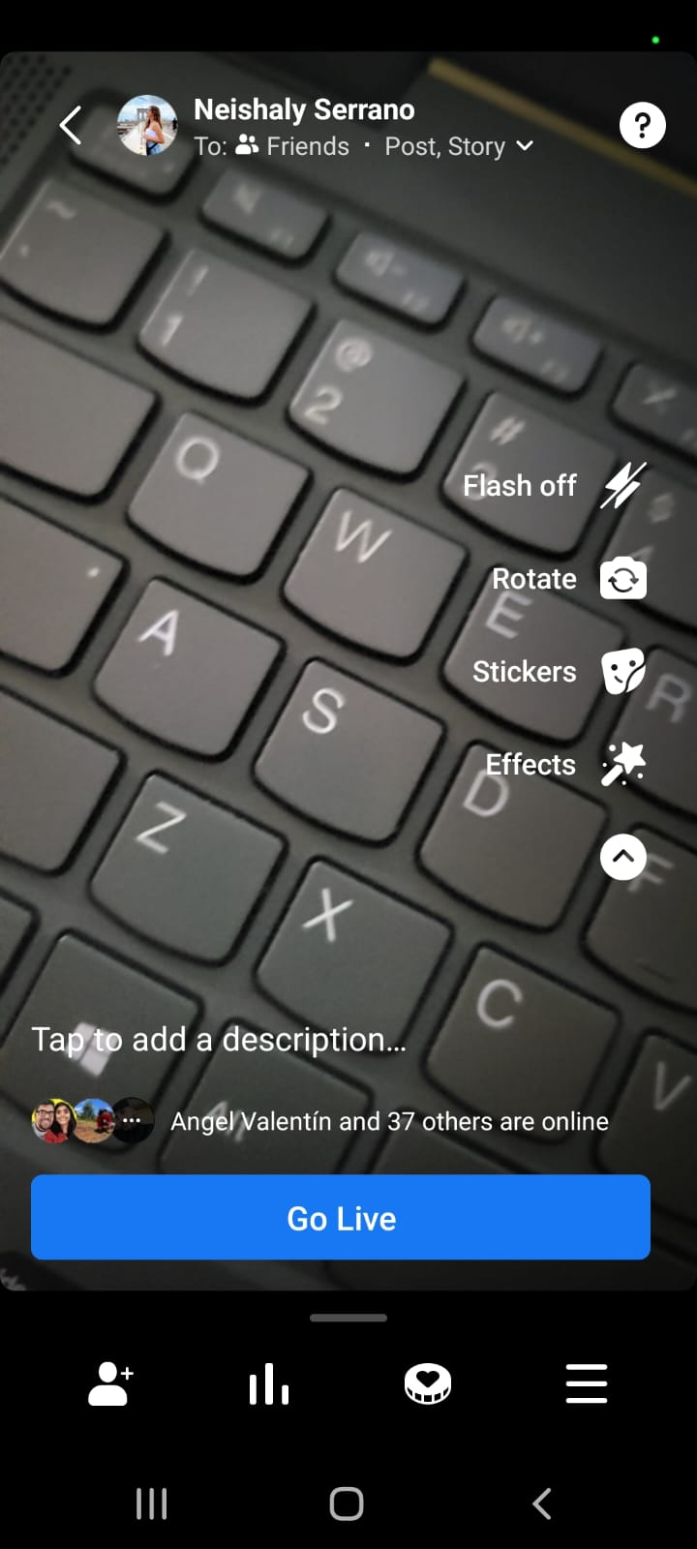
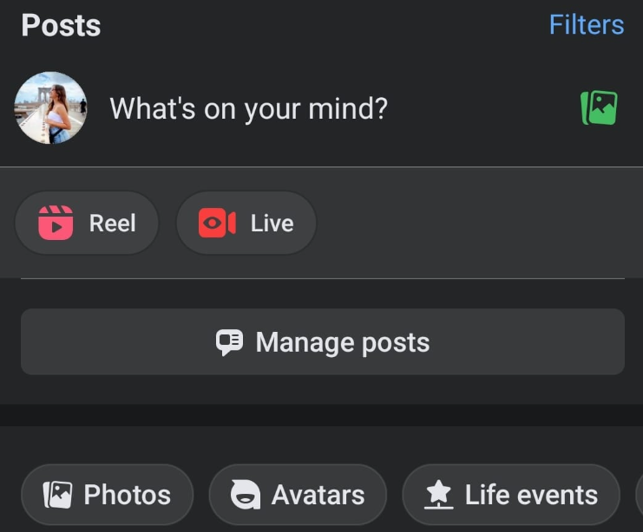
Facebook Live:
En la app de Facebook:
Ve a la página, el grupo, el perfil o el evento en el que quieres publicar el stream en vivo.
Toca el botón En vivo “Live” en la parte inferior del editor de publicaciones.
Agrega una descripción del video. También puedes etiquetar a amigos, registrarte en una ubicación o agregar un sentimiento o una actividad.
Toca Iniciar video en vivo “Go Live”.
Toca Finalizar cuando quieras terminar la transmisión.
Notes:
2 min

Slide 23
Consejos para la educación a distancia
Analizar el comportamiento de los estudiantes
Mantener constante comunicación
Atender sus necesidades y no hacerlos sentir juzgados
Abrir espacios de confianza para las preguntas
Interactuar con las plataformas
Desarrollar un buen ambiente [ambos lugares]
Aprendizaje activo y colaborativo

Slide 24
Compartir el material educativo de EDPAC
Notes:
1 min

Slide 25
WhatsApp
Enviar documentos:
Pulsa sobre el comando Nuevo mensaje, ubicado en la parte superior de la pantalla. Busca a la persona a la cual deseas enviarle el archivo y presiona su nombre.
Presiona el ícono Compartir, que tiene forma de clip, y pulsa sobre Documento.
Verás un listado con todos los documentos que tienes guardado en tu celular. Pulsa sobre el archivo que quieres enviar.
Te aparecerá un cuadro de diálogo para que confirmes la operación. Pulsa en Enviar.

Slide 26
WhatsApp Web
Abre WhatsApp Web en tu computadora.
Abre WhatsApp en tu celular.
Pulsa sobre menú [son tres puntos]y presiona WhatsApp Web.
Escanea desde tu celular el código QR que ves en la pantalla de tu computadora.
Se va a abrir tu WhatsApp en tu computadora.

Slide 27
Email [General]:
En la computadora o celular.
Abre tu correo electrónico.
En la esquina superior izquierda, haz clic en Redactar.
Agrega destinatarios en el campo "Para". También puedes agregar destinatarios: En los campos "Cc" y "Cco" ...
Agrega un asunto.
Escribe un mensaje.
En la parte inferior de la página, haz clic en Enviar
Notes:
3 min

Slide 28
Dinámica: ¿A quién/es de su comunidad te gustaría enseñar sobre los acuapónicos?
Notes:
5 min
Levantar la mano y 2 personas que hablen

Slide 29
Video Demonstrativo: Montando el acuapónico en mi comunidad
Notes:
2 min

Slide 30
Propósito
Documentar el proceso de aprendizaje y practica de todas las comunidades
Enseñarle a otras personas de manera visual
Educación a Distancia
Notes:
2 min

Slide 31
Recomendaciones de tomas para el video
IMPORTANTE: Pedir autorización antes
Autopresentación del líder y breve explicación de su comunidad/organización
Toma rápida de todos los miembros
Por qué querían montar un acuapónico y ser parte de este proyecto
“Acompáñanos a montar el acuapónico”:
4 tomas de varios segundos montando [aleatorias] o a su gusto
Explicando cada parte del acuapónico
Despedida/cierre
Notes:
2 min

Slide 32
Repasemos los puntos más importantes
Porqué debemos enseñar lo aprendido
Dónde conseguir el material educativo
Plataformas para educar a distancia
Cómo enviar el material educativo
Videos por comunidad
Notes:
5 min

Slide 33
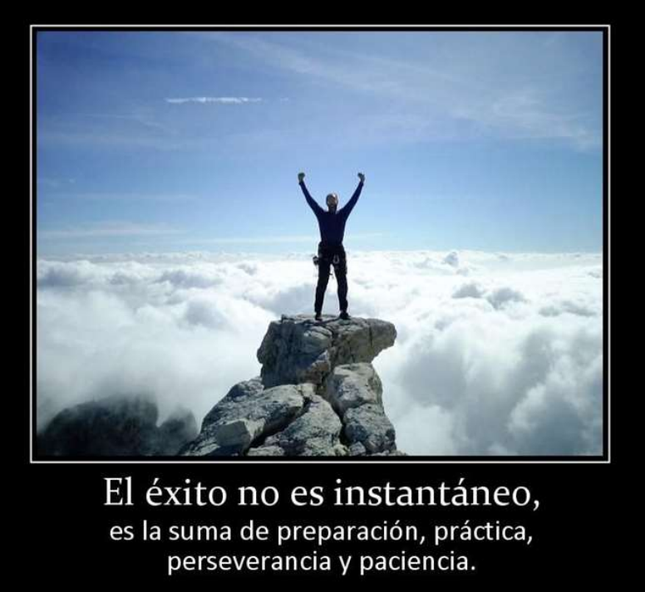
Notes:
5 min
Estamos unidos en este proceso… que necesitan cada una de las comunidades de nosotros

Slide 34
¡Gracias!
Horas de oficina:
De querer reunirse coordinar una cita por email y/o enviar sus preguntas a:
neishaly.serrano@upr.edu
Notes:
2 min

Slide 35
Referencias
¿Qué es la educación a distancia? Beneficios y Ventajas | UP
https://www.palermo.edu › online › educacion-a-distancia
https://www.significados.com/educacion/
Foto: https://www.google.com/url?sa=i&url=https%3A%2F%2Fwww.woratv.com%2Ftag%2Fcarreteras%2F&psig=AOvVaw2r54HUdBluCiOwh43ofyji&ust=1666229797584000&source=images&cd=vfe&ved=0CA0QjRxqFwoTCOCRxOuT6_oCFQAAAAAdAAAAABAJ
https://www.google.com/url?sa=i&url=https%3A%2F%2Fcincodias.elpais.com%2Fcincodias%2F2020%2F02%2F20%2Ffortunas%2F1582215602_201710.html&psig=AOvVaw31lfdoDosN2qzVoLTAjnjp&ust=1666229892844000&source=images&cd=vfe&ved=0CA0QjRxqFwoTCKiHiZmU6_oCFQAAAAAdAAAAABAE
https://www.google.com/url?sa=i&url=https%3A%2F%2Fceliamabelcampanelli.wordpress.com%2F2016%2F05%2F16%2Fmotivacion-y-aprendizaje%2F&psig=AOvVaw1s-Lu8cMYTlrvNRxZaOsn9&ust=1666231473901000&source=images&cd=vfe&ved=0CA0QjRxqFwoTCKj4gYua6_oCFQAAAAAdAAAAABAE

